Slide 1
Онлайн-курс «Электродинамика 24 ˟ 7»

Slide 2
Участники команды
Актуальность проекта
Цель проекта
Задачи проекта
Методические разработки педагога
Касьяненко Валентина Викторовна – руководитель, координатор, методист
Калугина Наталья Николаевна – методист, генератор идей, аналитик
Мухаметзянов Эльвир Венерович - методист, технический администратор, генератор идей
Кувалдина Юлия Александровна - методист, технический администратор
Фролова Наталья Тихоновна - методист, тайм-менеджер
Иоха Татьяна Ивановна – методист, генератор идей

Slide 3
Участники команды
Актуальность проекта
Цель проекта
Задачи проекта
Методические разработки педагога
Проект направлен на повышение качества выполнения заданий ЕГЭ по теме: «Электродинамика» при выполнении задач базового, повышенного и высокого уровней сложности.

Slide 4
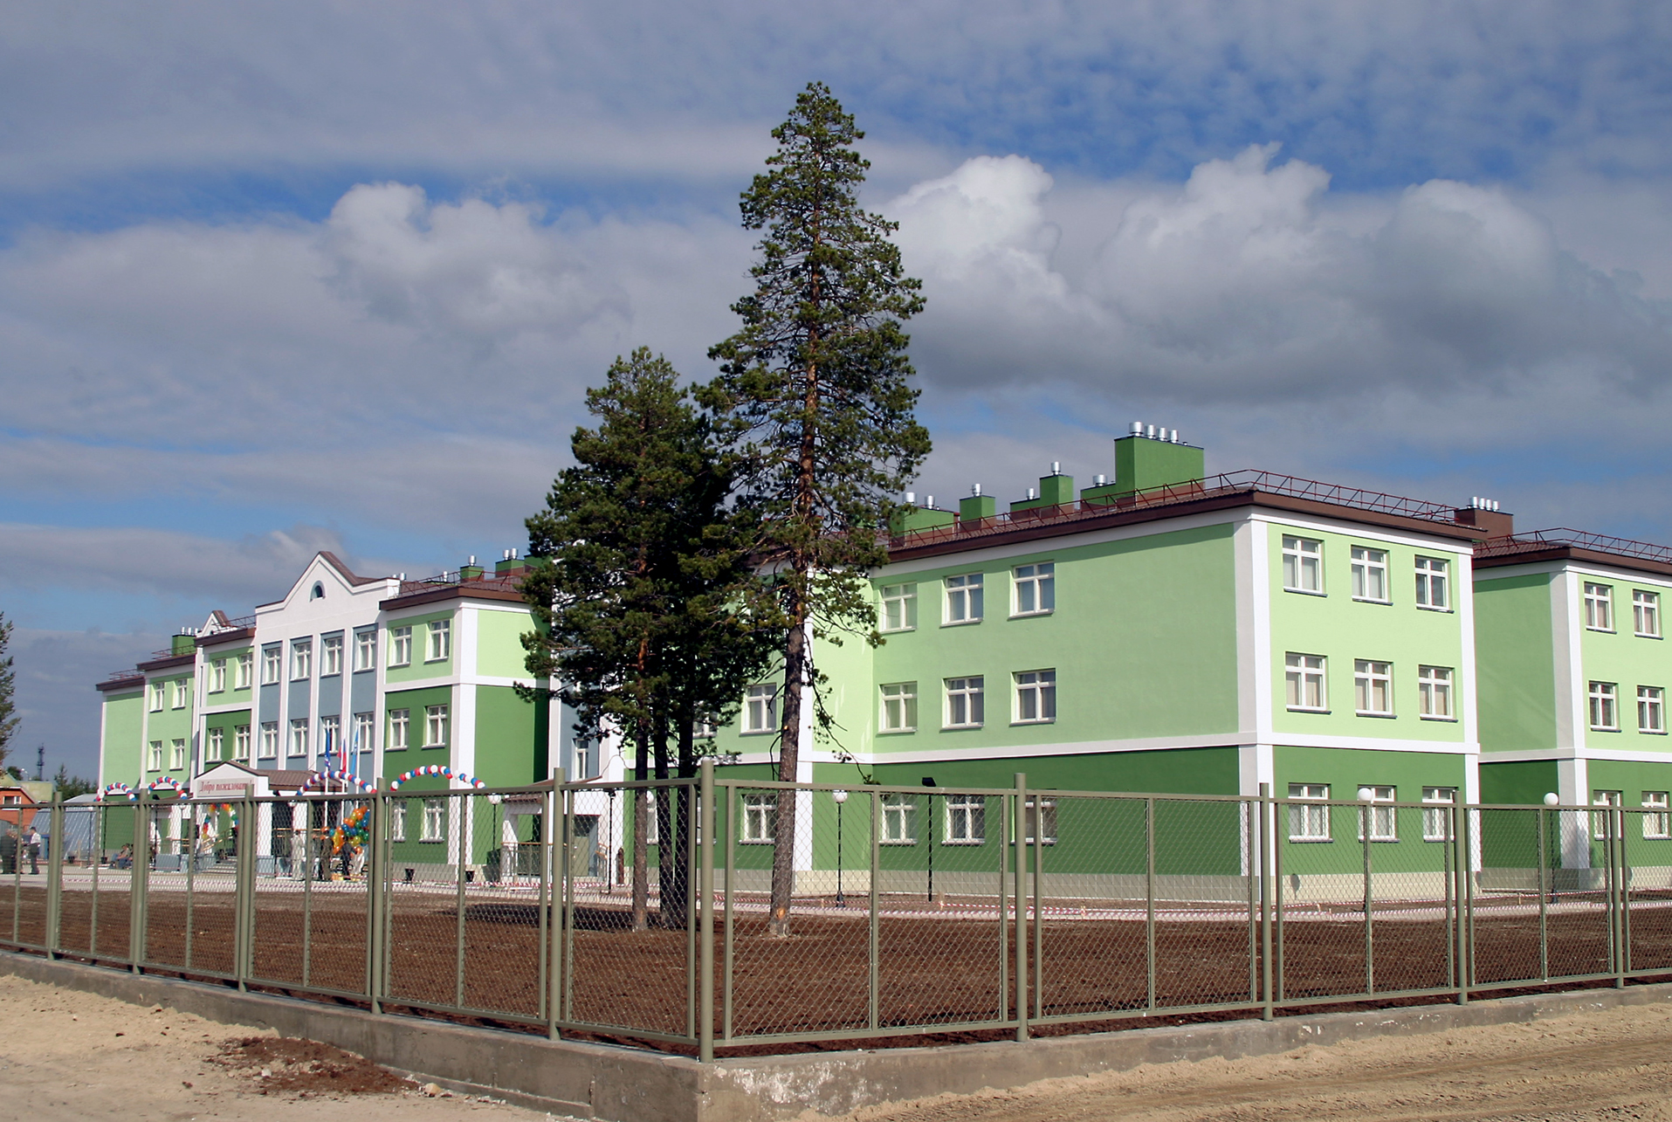
Участники команды
Актуальность проекта
Цель проекта
Задачи проекта
Методические разработки педагога

Slide 5
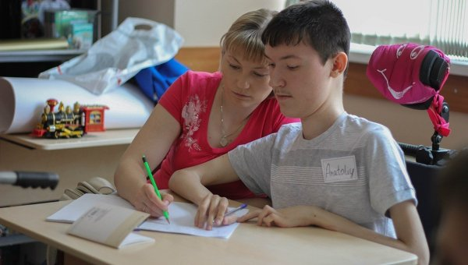
Участники команды
Актуальность проекта
Цель проекта
Задачи проекта
Методические разработки педагога

Slide 6
Участники команды
Актуальность проекта
Цель проекта
Задачи проекта
Методические разработки педагога
Продукт проекта: онлайн - курс по теме «Электродинамика» для подготовки учащихся 11 классов к ЕГЭ.
Цель проекта: разработать онлайн-курс по решению задач различными методами по теме «Электродинамика» с целью повышения качества выполнения выпускниками заданий ЕГЭ.

Slide 7
Участники команды
Актуальность проекта
Цель проекта
Задачи проекта
Методические разработки педагога
Создать сравнительную таблицу реестров затруднений по ЕГЭ обучающихся г Ноябрьска за период 2015-2018гг по теме ”Электродинамика”;
подобрать лекционный материал онлайн-занятий, разработать конструкт занятий по теме «Электродинамика»;
составить алгоритмы решения задач, используя различные методы их решения;

Slide 8
Участники команды
Актуальность проекта
Цель проекта
Задачи проекта
Методические разработки педагога
составить практикум самостоятельных работ для учащихся на платформе moodle;
организовать и провести в рамках работы Городского Методического объединения учителей физики диссеминацию опыта по использованию платформ и инструментов для организации подготовки к ЕГЭ в онлайн;
создать методическое приложение онлайн – курса для учащихся «Электродинамика 24*7».
https://fiz24.ru/courses/course/view.php?id=6#section-0

Slide 10
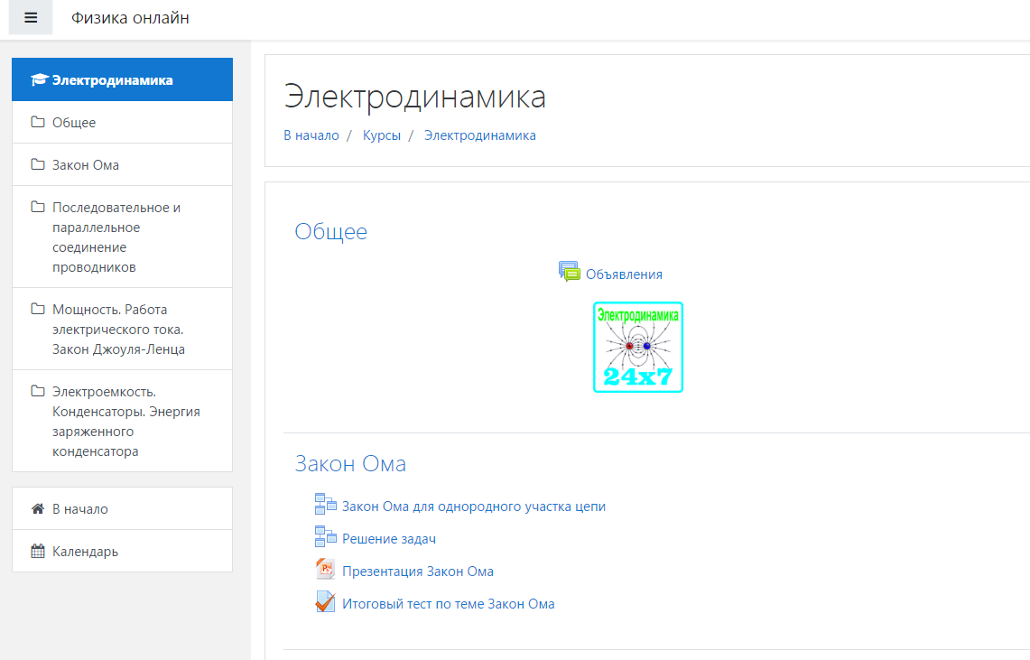
Участники команды
Актуальность проекта
Цель проекта
Задачи проекта
Методические разработки педагога

Slide 11
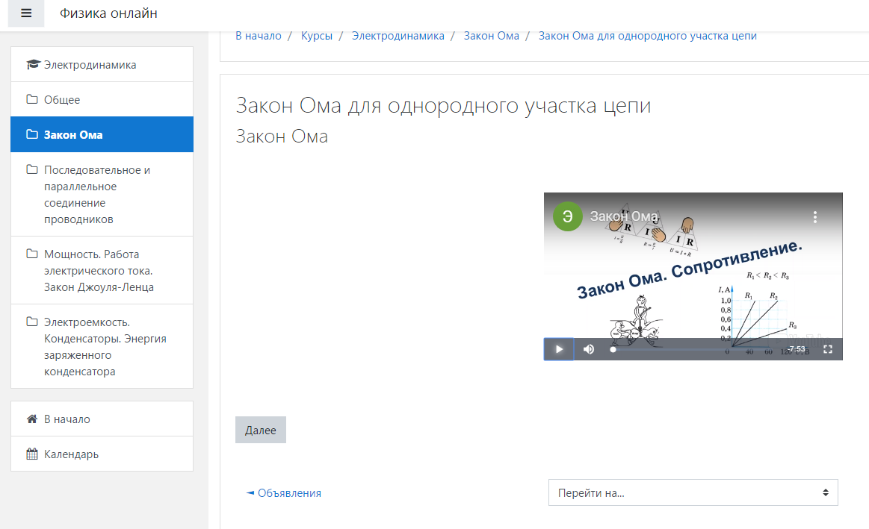
Актуальность проекта
Цель проекта
Задачи проекта
Методические разработки педагога
Участники команды

Slide 12
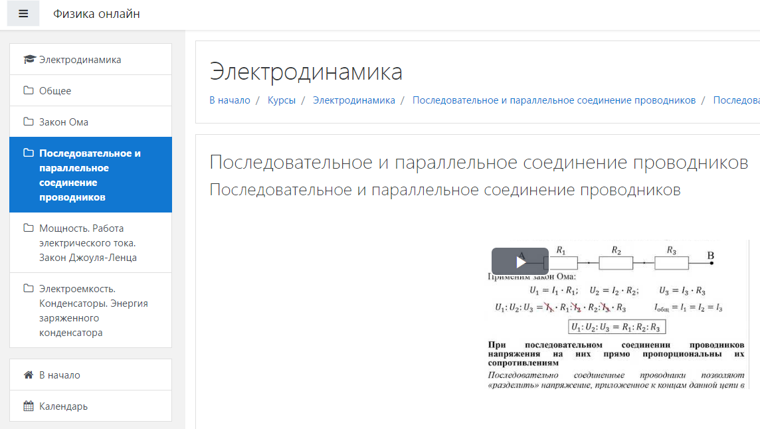
Участники команды
Актуальность проекта
Цель проекта
Задачи проекта
Методические разработки педагога

Slide 13
«Мощность. Работа электрического тока.
Закон Джоуля - Ленца»

Slide 14
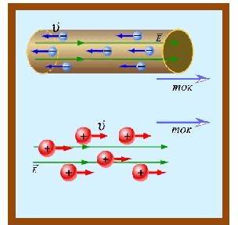
Работа тока
Мощность
Закон Джоуля- Ленца
Решение задач
Задачи для самостоятельного решения
В любой электрической цепи энергия источника тока превращается в иные виды энергии, и при этом электрический ток совершает работу.
Работа тока на данном участке цепи равна произведению напряжения на этом участке, силы тока в нем и времени прохождения тока.
А= U*I*t
Единица работы в СИ- джоуль;
1 Дж=1 В*А*с

Slide 15
Работа тока
Мощность
Закон Джоуля- Ленца
Решение задач
Задачи для самостоятельного решения
По закону Ома: U=I*R Подставим в формулу: А=IUt=I*IR*t=I²Rt В итоге получаем: А= I² R t | А также I=$\frac{U}{R}$ А=I*U*t= $\frac{U}{R}$* U*t = $\frac{U^{2}}{R}t$ А= $\frac{U^{2}}{R}t$
Для замкнутой цепи, содержащей ЭДС, формула работы тока во всей цепи будет: А=Ɛ*I*t
Из этих формул следует, что при неизменной силе тока работа тока прямо пропорциональна сопротивлению участка цепи, где она производиться, а при неизменном напряжении она обратно пропорциональна этому сопротивлению.

Slide 16
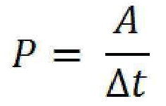
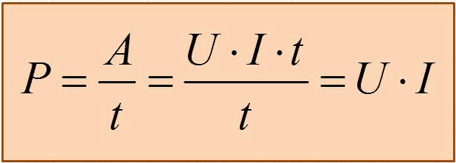
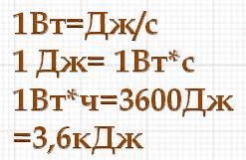
Работа тока
Мощность
Закон Джоуля- Ленца
Решение задач
Задачи для самостоятельного решения
Быстрота совершения током работы на данном участке цепи характеризуется мощностью тока.
Мощность тока равна отношению работы ко времени, за которое она совершена:
Единица мощности в СИ - Ватт.
1Вт=1В*А

Slide 17
Работа тока
Мощность
Закон Джоуля- Ленца
Решение задач
Задачи для самостоятельного решения
С учетом выше приведенных формул формулу мощности тока можно выразить так:
P=I² R P=U²/R P=Ɛ*I
Зависимость мощности от силы тока представляет собой параболу.
P
I
Зависимость мощности от сопротивления представляет собой кривую линию. P
R
Мощность тока достигает максимума, когда R = r

Slide 18
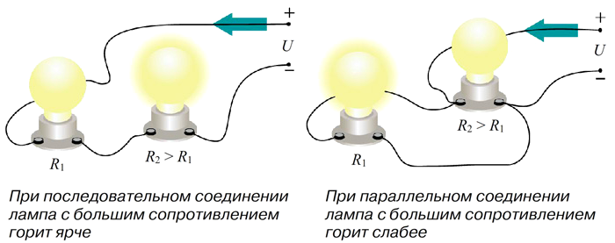
Работа тока
Мощность
Закон Джоуля- Ленца
Решение задач
Задачи для самостоятельного решения
При прохождении тока по проводнику положительные ионы в узлах кристаллических решеток проводника за счет энергии тока начинают сильнее колебаться, что сопровождается увеличением внутренней энергии проводника. Т.е. его нагреванием. При этом энергия тока выделяется в виде теплоты, которую называют джоулевым теплом.

Slide 19
Работа тока
Мощность
Закон Джоуля- Ленца
Решение задач
Задачи для самостоятельного решения
Количество теплоты Q, выделяющейся в проводнике при прохождении по нему электрического тока, практически одновременно и независимо друг от друга определили английский ученый Д. Джоуль и российский ученый Э.Х. Ленц. Закон, открытый ими, получил название закона Джоуля-Ленца: количество теплоты, выделившейся в проводнике при прохождении по нему электрического тока, прямо пропорционально квадрату силы тока, сопротивлению проводника и времени прохождения тока:
Q = I²·R·Δt

Slide 20
Работа тока
Мощность
Закон Джоуля- Ленца
Решение задач
Задачи для самостоятельного решения
Закон Джоуля-Ленца можно записать иначе, воспользовавшись законом Ома для участка цепи:
Q = $\frac{U^{2}}{R}t$
Q = U · I · t
Если в формуле (A=IUt) выразить U через IR, воспользовавшись законом Ома, получим закон Джоуля-Ленца.
Это лишний раз подтверждает тот факт, что работа тока расходуется на выделение тепла на активном сопротивлении в цепи.

Slide 21
Работа тока
Мощность
Закон Джоуля- Ленца
Решение задач
Задачи для самостоятельного решения
Задача 1.
Кипятильник с КПД 80% изготовлен из нихромовой проволоки
сечением 0,84 мм² и включен в сеть с напряжением 220В. За 20 мин
с его помощью было нагрето 4 л воды от 10⁰С до 90⁰С.
Какова длина проволоки из которой изготовлен кипятильник?

Slide 22
Работа тока
Мощность
Закон Джоуля- Ленца
Решение задач
Задачи для самостоятельного решения
Дано:
η=80%
S=0,84 мм²
U=220В
t=20 мин
V=4л
t₁=10⁰С
t₂=90⁰С
Решение:
СИ
Найти: l-?

Slide 23
Работа тока
Мощность
Закон Джоуля- Ленца
Решение задач
Задачи для самостоятельного решения
Дано:
η=80%
S=0,84 мм²
U=220В
t=20 мин
V=4л
t₁=10⁰С
t₂=90⁰С
СИ
Решение:
20*60=120с
4:1000=0,004м³
Найти: l-?

Slide 24
Работа тока
Мощность
Закон Джоуля- Ленца
Решение задач
Задачи для самостоятельного решения
Дано:
η=80%
S=0,84 мм²
U=220В
t=20 мин
V=4л
t₁=10⁰С
t₂=90⁰С
Решение:
СИ
1. Кипятильник изготовлен из нихромовой
проволоки, значение удельного
сопротивления $p$=1,1Ом*мм²/м.
Удельная теплоемкость воды
с=4200 Дж/кг*⁰С.
Плотность воды $p$=1000 кг/м³
2. Выразим длину проволоки из формулы зависимости сопротивления проводника от материала и размеров:
R= $p$* l =
20*60=1200с
4:1000=0,004м³
Найти: l-?

Slide 25
Работа тока
Мощность
Закон Джоуля- Ленца
Решение задач
Задачи для самостоятельного решения
Дано:
η=80%
S=0,84 мм²
U=220В
t=20 мин
V=4л
t₁=10⁰С
t₂=90⁰С
Решение:
СИ
3. В основе действия кипятильника лежит тепловое действие тока, запишем закон Джоуля –Ленца и преобразуем (с учетом закона Ома) через известное напряжение. Получим значение сопротивления проволоки кипятильника:
Q =
20*60=1200с
4:1000=0,004м³
R =
Найти: l-?

Slide 26
Работа тока
Мощность
Закон Джоуля- Ленца
Решение задач
Задачи для самостоятельного решения
Дано:
η=80%
S=0,84 мм²
U=220В
t=20 мин
V=4л
t₁=10⁰С
t₂=90⁰С
Решение:
СИ
4. Для расчета количества теплоты при нагревании используем формулу:
Q= с*m*(t₂-t₁)
Преобразуем её с учетом зависимости массы от плотности и объема:
Q=с*р*V*(t₂-t₁).
20*60=1200с
4:1000=0,004м³
Найти: l-?

Slide 27
Работа тока
Мощность
Закон Джоуля- Ленца
Решение задач
Задачи для самостоятельного решения
Дано:
η=80%
S=0,84 мм²
U=220В
t=20 мин
V=4л
t₁=10⁰С
t₂=90⁰С
Решение:
СИ
5. Исходя из закона сохранения энергии (с учетом КПД кипятильника) запишем соотношение между количеством теплоты, выделившимся при прохождении тока, и количеством теплоты, необходимым для нагревания воды:
20*60=1200с
4:1000=0,004м³
Q=Q_{в}/ŋ
Найти: l-?

Slide 28
Работа тока
Мощность
Закон Джоуля- Ленца
Решение задач
Задачи для самостоятельного решения
Дано:
η=80%
S=0,84 мм²
U=220В
t=20 мин
V=4л
t₁=10⁰С
t₂=90⁰С
Решение:
СИ
6. Получим конечную формулу путем подстановки:
20*60=1200с
l =
4:1000=0,004м³
Найти: l-?

Slide 29
Работа тока
Мощность
Закон Джоуля- Ленца
Решение задач
Задачи для самостоятельного решения
Дано:
η=80%
S=0,84 мм²
U=220В
t=20 мин
V=4л
t₁=10⁰С
t₂=90⁰С
Решение:
СИ
7. Выполним вычисление:
l=
l=
l=26,4м
Ответ: l=26,4м
20*60=1200с
4:1000=0,004м³
Найти: l-?

Slide 30
Работа тока
Мощность
Закон Джоуля- Ленца
Решение задач
Задачи для самостоятельного решения
Задача 2.
Лебёдка поднимает бетонную плиту прямоугольной формы
толщиной h, площадью S без начальной скорости с ускорением а в
течение времени t. Сила тока в двигателе I, плотность бетона $p$.
Найти напряжение на зажимах двигателя.

Slide 31
Работа тока
Мощность
Закон Джоуля- Ленца
Решение задач
Задачи для самостоятельного решения
Дано:
h
$ρ$
S
a
I
Решение:
1. Работа тока по подъему плиты может быть определена формулами:
А= U*I*t (1)
A=F*S=F_{н}* h (2)
F_{н} - сила натяжения каната (Н)
S=h
Найти:
U-?

Slide 32
Работа тока
Мощность
Закон Джоуля- Ленца
Решение задач
Задачи для самостоятельного решения
Дано:
h
$ρ$
S
a
I
Решение:
2. На плиту действуют:
направленная вверх сила натяжения каната F_{н}
направленная вниз сила тяжести mq
Найти:
U-?
F_{н}
mq

Slide 33
Работа тока
Мощность
Закон Джоуля- Ленца
Решение задач
Задачи для самостоятельного решения
Дано:
h
$ρ$
S
a
I
Решение:
3. По второму закону Ньютона ma =
F_{н}
- mq
4. Отсюда = ma +
F_{н}
mq
5. = m (a +q)
F_{н}
6. Высоту подъёма плиты найдем по формуле кинематики h=S=$\frac{at^{2}}{2}$
7. Подставим в формулу (2) выражения для и h. А= m (a +q) $\frac{at^{2}}{2}$
Найти:
U-?
F_{н}
(3)
8. Приравняем правые части равенств (1) и (3) U*I*t = m (a +q) $\frac{at^{2}}{2}$
9. Выразим искомое напряжение U= $\frac{mat^{2}(a+q)}{2It}= \frac{mat(a+q)}{2I}$

Slide 34
Работа тока
Мощность
Закон Джоуля- Ленца
Решение задач
Задачи для самостоятельного решения
Дано:
h
$ρ$
S
a
I
Решение:
10. С учётом того, что m = $ρ∗V$ и V= h* S
получим выражение для массы плиты m = $ρ∗$ h* S
11. Тогда напряжение можно определить по формуле:
U = $\frac{ρ∗\text{h}\text{∗ }\text{S} at(a+q)}{2I}$
Найти:
U-?
Ответ: напряжение на зажимах двигателя можно определить по формуле:
U = $\frac{ρ∗\text{h}\text{∗ }\text{S} at(a+q)}{2I}$

Slide 35
Работа тока
Мощность
Закон Джоуля- Ленца
Решение задач
Задачи для самостоятельного решения
Задача 3.
Сколько электронов проходит за 10с через поперечное сечение
проводника при мощности тока в нём 150 Вт и напряжении на нём
220В? Ответ представьте как произведение целого числа на ${10}^{19}$.

Slide 36
Работа тока
Мощность
Закон Джоуля- Ленца
Решение задач
Задачи для самостоятельного решения
Дано:
Р = 150 Вт
U = 220 В
t = 10 с
е =1,6*${10}^{−19}$ Кл
Решение:
1.Выразим мощность тока через напряжение и силу тока:
Р = U*I
2. Силу тока выразим через заряд и время его прохождения:
I =$\frac{q}{t}$
3. Заряд выразим через число электронов и модуль заряда электрона:
q = N*e
СИ
Найти:
N-?

Slide 37
Работа тока
Мощность
Закон Джоуля- Ленца
Решение задач
Задачи для самостоятельного решения
Дано:
Р = 150 Вт
U = 220 В
t = 10 с
е =1,6*${10}^{−19}$ Кл
Решение:
4.Подставим полученные выражения в формулу (1):
Р = U * $\frac{\text{N}\text{∗}\text{e} }{t}$
5. Выразим неизвестную величину (N-количество электронов):
N = $\frac{\text{P}\text{∗}\text{t} }{U∗e}$
СИ
Найти:
N-?

Slide 38
Работа тока
Мощность
Закон Джоуля- Ленца
Решение задач
Задачи для самостоятельного решения
Дано:
Р = 150 Вт
U = 220 В
t = 10 с
е =1,6*${10}^{−19}$ Кл
Решение:
6. Выполним вычисление:
N = $\frac{\text{150}\text{ Вт}\text{∗}\text{10 с} }{220 В∗1,6 ∗{10}^{−19}\text{ Кл }}$ = 4*${10}^{19}$
Ответ: N = 4*${10}^{19}$
СИ
Найти:
N-?

Slide 39
Работа тока
Мощность
Закон Джоуля- Ленца
Решение задач
Задачи для самостоятельного решения
Физическая величина | Формула
Работа тока А, Дж | А= U*I*t А = $\frac{U^{2}}{R}t$ А=I²*R*t
Мощность тока Р, Вт | P = $\frac{A}{△t}$ Р = U*I P=I² R P=U²/R P=Ɛ*I
Количество теплоты, выделяемое проводником с током (закон Джоуля-Ленца) Q, Дж | Q = I² * R * t Q = U * I * t Q = $\frac{U^{2}}{R}t$

Slide 40
Работа тока
Мощность
Закон Джоуля- Ленца
Решение задач
Задачи для самостоятельной работы
Включенная в сеть электрическая плитка выделила количество теплоты Q₁ = 10 кДж. Определить, какое количество теплоты Q₂ выделят две такие плитки, если их включить в туже сеть параллельно. Зависимость сопротивления от температуры можно не учитывать.
К концам свинцовой проволоки длиной 2 м приложено напряжение 25 В. Начальная температура проволоки 20 ⁰С. Через сколько времени проволока начнет плавиться? Температура плавления свинца 327 ⁰С, его удельное сопротивление 1,7* 10⁻⁶ Ом*м, плотность свинца 11,3 * 10³ кг/м³, его удельная теплоемкость 125 Дж/кг⁰С. Ответ округлите до десятых долей секунды.
Лифт массой 2,4 т поднимается на высоту 25 м за 40 с. КПД подъёма 60 %. Найти силу тока в электродвигателе лифта, если он работает под напряжением 220 В. Ответ округлите до целого числа ампер.
Электрическая цепь состоит из источника тока и резистора. ЭДС источника тока 72 В. При каком сопротивлении резистора максимальная мощность тока в цепи будет 6 Вт?
Аккумулятор с ЭДС 2,2 В и внутренним сопротивлением 0,1 Ом замкнут медной проволокой. Её сопротивление таково, что мощность тока в ней максимальна. За 5 мин. Проволока нагрелась на 315 ⁰С. Найти массу проволоки. Удельная теплоёмкость меди 380 Дж/кг ⁰С. Ответ округлите до сотых долей килограмма

Slide 42
Спасибо за внимание!

